Slide 1
實體關係模型
Week 2

Slide 2
迷你世界
建立資料之前，先要了解哪一些相關事務需要紀錄資料，需要紀錄的事物可能只是現實系統中的一部分，或稱「現實世界資料的子集合」(迷你世界)
對「迷你世界」分析
  那些資料需要被記錄 ?
  資料間有哪些關聯性 ?
  要如何操作這些資料 ?

Slide 3



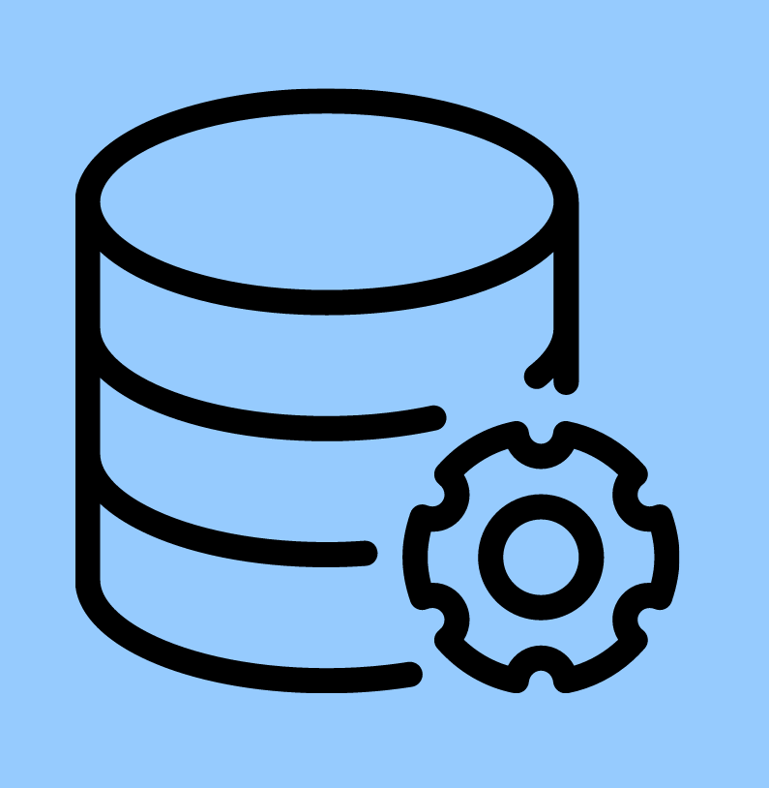
資料塑模與資料庫
概念塑模
邏輯塑模
實體塑模
Interview/
Documents/
資料蒐集
System Analysis and Design
System Development
DBMS

Slide 4
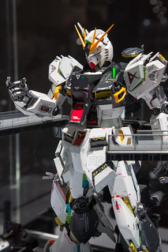
概念塑模
用資料結構化的方式擷取出迷你世界裡的資料種類和其關係，實體關係模式就是最常用的概念塑模工具
商品
M
包括
N
交易
pNo
pName
unitPrice
tNo
date

Slide 5
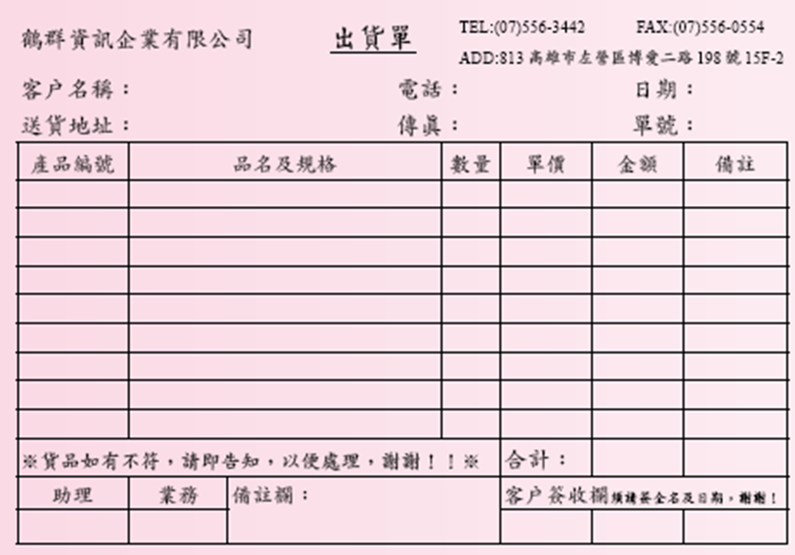
了解資料庫應用系統迷你世界途徑
收集相關文件和表單
  瞭解作業方式、作業中的紀錄表單
  範例出貨單
訪談
  對象包括操作員、客戶、高階主管
  確認現有作業方式 (as-is)
  對未來新作業方式的期待 (to-be)

Slide 6
實體關係模型 (Entity-relationship model)
美籍台灣人電腦科學家陳品山(1968 台大電機)發明，概念資料模型的高層描述所使用的資料模型
ER模型常用於資訊系統設計；在概念結構設計階段用來描述資訊需求和／或要儲存在資料庫中的資訊的類型。
資料建模技術可以用來描述感興趣的的任何實體（使用的術語和實體間關聯的概述和分類）。
資料庫的資訊系統設計，在邏輯設計階段，概念模型要對映到邏輯模型如關係模型上；並在物理設計期間對映到物理模型上。
實體聯絡模式圖（ER Diagram, ERD）有一些約定，稱為 chen’s notation

Slide 7
實體關係模式
Entity Relationship Model, 簡稱 ER Model
實體（Entity）
關係（Relationship）

Slide 8
實體（Entity）
在資料庫中描述的一筆紀錄，如一個會員、一本書、一張CD、一台購物車、一筆交易等，稱為一個實體
一個實體會有一些迷你世界裡需要的屬性
  一個「會員」會有「編號、姓名、生日、職業、電話、住址…」
  一本「書」有「書名、作者、定價」
  一筆「交易」有「交易時間、交易商品、數量」
每一個實體的屬性有其專屬的屬性值
  一門課有「課名」(“資料庫與管理”)，「授課教師」(“鍾健雄”)，單值屬性
  屬性值可能不只一個，該屬性為多值屬性，如「遊戲設計」由鍾健雄、蕭立人老師教
  屬性值可由數個屬性所組成時，該屬性稱為複合屬性（Composite attributes），如「地址」由「市(縣)」，「區(鄉、鎮)」，「路(街)」，「巷(弄)」…組成

Slide 9
在一個實體型態裡，如果存在一個屬性，對於不同實體則該屬性值必然不同，稱該屬性為關鍵屬性(Key attributes)
  一本書的書號(ISBN)為關鍵屬性，一本書只有獨一的書號
  學生的身分證號為關鍵屬性，不可能兩個人有相同的身分證號
  在會員實體型態裡，會員編號是關鍵屬性，而身分證ID也是關鍵屬性
  在商品實體型態裡，商品代號是關鍵屬性
  在交易實體型態裡，交易編號是關鍵屬性
  在購物車實體型態裡，沒有任何一個屬性是關鍵屬性，但若將「購物車產生時間」和「所屬會員」整合成一複合屬性，則該複合屬性即為關鍵屬性，關鍵屬性可由複合屬性組成！

Slide 10
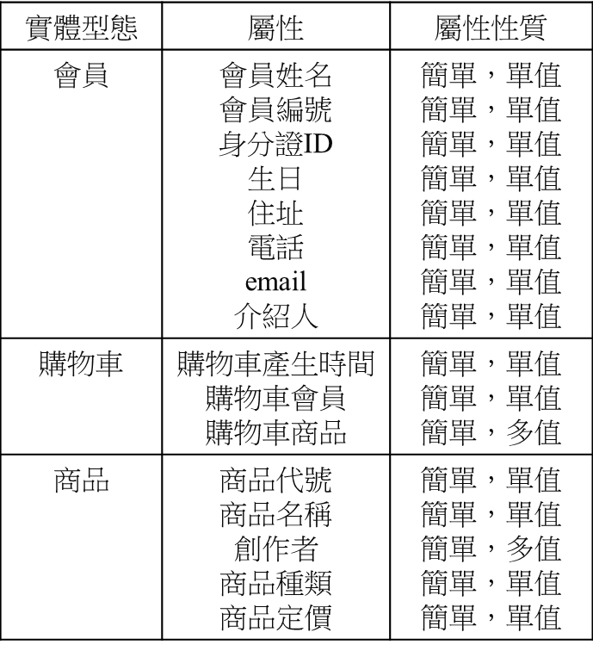
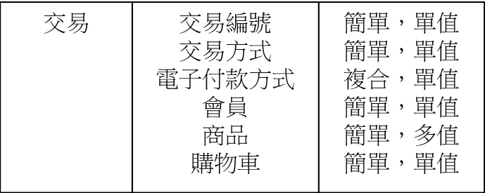
實體型態案例
“205/12/07”
“周杰倫”，”蕭敬騰”
“信用卡”，“Line Pay”，”Apple Pay”

Slide 11
實體關係圖(ERD)
實體關係模型的圖形化表示，稱為Entity Relationship Diagram
實體: 方框
屬性: 橢圓
關鍵屬性: 屬性名稱底線，a2
多值屬性: 二個同心橢圓，a3
複合屬性: 屬性由子屬性組成
  a4 由 a41 及 a42 組成
實體(商品)
電子支付
商品單價
商品編號
商品作者
ERD通常不表示屬性的定義域
一個實體的屬性值也可能是空值（null）
信用卡
Line Pay

Slide 12
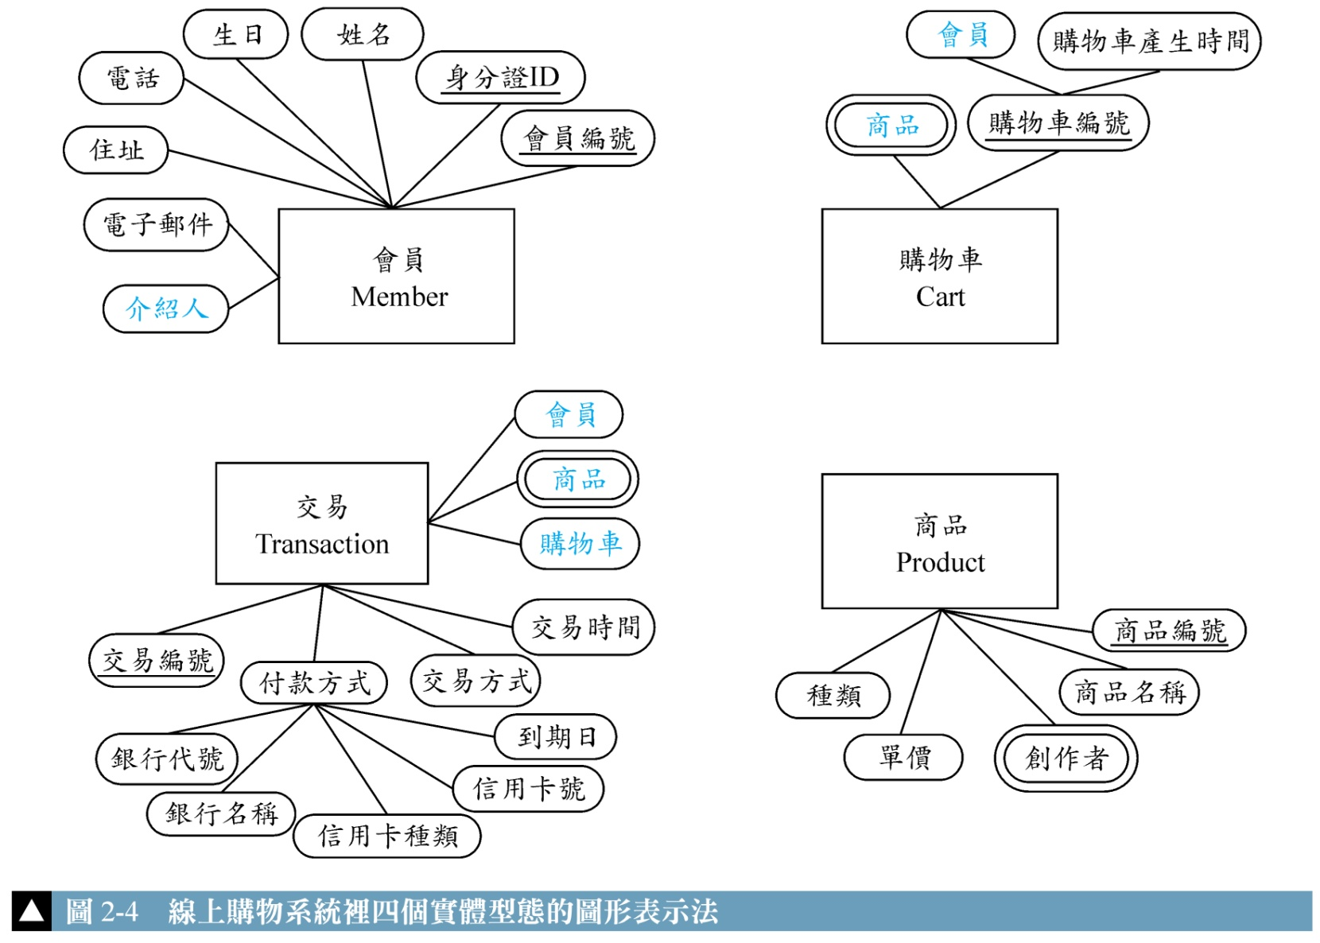
線上購物系統四個實體型態表示法
會員有8個屬性，其中身分證ID與會員編號為關鍵屬性
購物車有2個屬性，其中商品為多值屬性，購物車編號為關鍵屬性，同時也為複合屬性
交易有5個屬性，其中交易編號為關鍵屬性，付款方式為複合屬性，另會員、商品、購物車屬性指向其他實體資料表

Slide 13
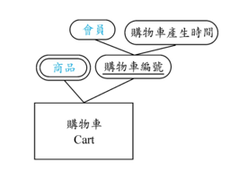
實體間關係
有些屬性的相關屬性值指向另一個實體，名稱是用藍色字標示，稱之為相關屬性

Slide 14
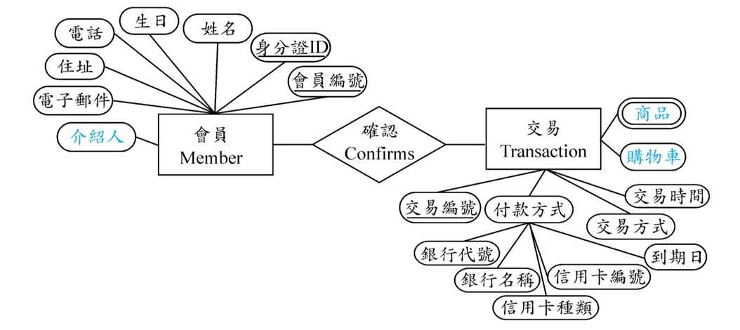
實體與實體之間的關聯性
「會員」與「交易」間關係型態，稱之為『確認』關係型態
ER圖中以「菱形」表示關係
會員與交易之間的關係

Slide 15
實體與關係
參與一個關係型態的實體，可能不會參與關係(m2)，可能會參加一個關係(m1)，也可能會參加多個關係(m3)，如右圖所示

Slide 16
二元關係型態
一個關係有兩個實體組成，這樣關係的型態稱為二元關係型態
二元關係型態的結構包括基數比、參與度
基數比表示一個實體最多可以跟幾個實體發生此類關係
  媽媽有一個以上的女兒 (媽媽沒有任何女兒)
  女兒只能有一個媽媽 (生母)

Slide 17
1:1, 表示左邊的一個實體「最多」與右邊的一個實體發生此類關係，同時右邊的一個實體最多也只能跟左邊的一個實體發生此類關係
  一個交易最多只能產生一個購物車 (可不可能沒有購物車?)
  一個購物車只能被一個交易產生

Slide 18
1:N, 表示左邊的一個實體(會員)最多與可跟右邊的多個實體(交易)發生此類關係，但右邊的一個實體(交易)最多也只能跟左邊的一個實體(會員)發生此類關係
一個會員可以確認最多N筆交易 (也可能不確認交易 0)
一筆交易也能被一個會員確認

Slide 19
M:N, 表示左邊的一個實體最多與可跟右邊的多個實體發生此類關係，同時右邊的一個實體最多也能跟左邊的多個實體發生此類關係
一筆交易可以記錄最多N個商品 (可以沒有商品嗎?)
一項商品可以被最多M個商品紀錄 (但也可以不被任一筆交易紀錄)

Slide 20
參與度
衡量一個實體型態裡的每一實體是否至少需參與一個關係，若是，稱為完全參與（以雙線表示），否則稱為部分參與（以單線表示）
  會員與交易的「確認關係」中，會員不一定要參與交易，但一個交易的成立一定要有會員參與
  一個會員可以參與多筆交易，但一個交易僅能由一個會員參與
會員不一定參與交易
交易一定要有會員參與

Slide 21
完全參與 vs 部分參與
完全參與 (total participation)
  其中的某個實體，每一個實體都要參與此一關係，實體與關係的連線表示為 double line
部份參與 (patial participation)
  其中的某個實體可以參加或不參加此一關係，實體與關係的連線表示為 single line
M
選修
N
學生
課程
每個學生至少要選修一門課，有些課可以沒有學生選

Slide 22

以下哪一個表符合ERD定義的關係?
Teacher | Student
t1 | s1
t1 | s2
t2 | s3
t2 | s1
Teacher | Student
t1 | s1
t1 | s2
Teacher | Student
t1 | s1
t2 | s2
t1 | s3
Teacher | Student
t1 | s1
t2 | s2
t1 | s1
t1 | s3
Teacher | Student
t1 | s1
t1 | s2
t1 | s3
t2 | s1
Teacher | Student
t1 | s1
t1 | s2
t1 | s3
Teacher | Student
t1 | s1
t2 | s1
t1 | s2
t2 | s2

Slide 23
關係屬性
關係型態上也可以有屬性
  如交易與商品間的「記錄」關係型態，就可以有一個屬性「數量」（amount）及一個屬性「售價」 （salePrice ），記載一筆交易中，某一樣商品的數量及總售價
交易一定要有商品，最多可記錄N個商品
一項商品最多可被M 個交易紀錄，但也可能沒有交易紀錄它

Slide 24
弱實體 (weak entity)
是一種無法單獨由其自身屬性來唯一識別的實體
弱實體缺乏自己的主鍵(primary key)。
弱實體的存在和識別依賴於另一個被稱為「所有者」(owner)或「父」(parent)實體的存在
弱實體唯一識別方式是結合其自身屬性與相關聯的「強實體」（owner entity）的主鍵，共同形成一個複合鍵
在大學資料庫中，「課程」（Course）可能是 owner entity，「節次」（Section）則可能是 weak entity。因為「節次」單獨無法唯一識別，它需要結合「課程識別碼」和「節次號碼」才能形成一個複合主鍵來唯一識別
Notes:
強實體擁有自己的主鍵，因此每個實例都能被獨立地唯一識別
弱實體是從其與所有者實體的關係中獲取其身份的。它們的存在和完整性都依賴於其相關聯的強實體。

Slide 25
弱實體型態範例
Owner entity
Partial key
Weak entity
在會員與購物車的二元關係中，會員確定下訂單後，產生一個購物車實體。購物車為 weak entity，會員為 owner entity (strong entity)
如果要識別一個購物車必須利用「會員編號」(owner entity的唯一識別, PK)及「購物車產生時間」(購物車的屬性)，建立一個「複合鍵」
一個會員可能沒有購物車(沒有下訂單)或可能產生最多N個購物車
如果有購物車上述的二元關係必定發生，購物車完全參與此一關係
會員可以產生購物車或沒有下訂單，會員部分參與此一關係

Slide 26
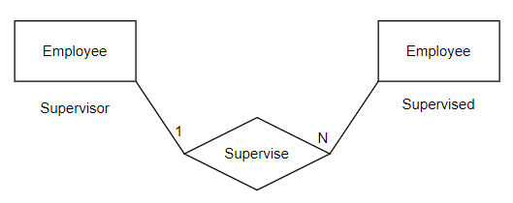

遞迴關係型態
二元關係型態的左右兩邊實體型別是相同，只是扮演不同角色，就稱其為遞迴關係型態
經理
員工

Slide 27
ERD 繪製
ERD 命名的慣例，使寫的人和讀的人充分溝通
  實體型態及關係型態的名稱的第一個字元為大寫字母(英文表示時)
  屬性的名稱第一個字元為小寫字母
  角色名稱第一個字元為底線(underscore)_
  實體型態的名稱用單數名詞
  關係型態的名稱用單數動詞
  實體型態和關係型態的名稱必須唯一，不重複使用
  屬性的名稱盡量用不同的名詞
  在畫ERD時內容文字要盡量符合人的閱讀習慣，例如：A 實體 → 關係→ B實體，要讓看的人由左而右或由上而下很像在看一句話一樣

Slide 28
Draw.io
由 diagrams.net 團隊建立的開源繪圖軟體，是世界上被最廣泛應用的瀏覽器繪圖工具，提供「免費、高質量的繪圖軟件」
跨平台的網頁圖表工具支援Chrome、IE、Safari及FireFox…瀏覽器，也可以將檔案儲存至硬碟、Google Drive或是OneDrive
圖庫量相當豐富，不管是畫商用圖表、工程製圖、流程圖或是UML等等都非常適合

Slide 29
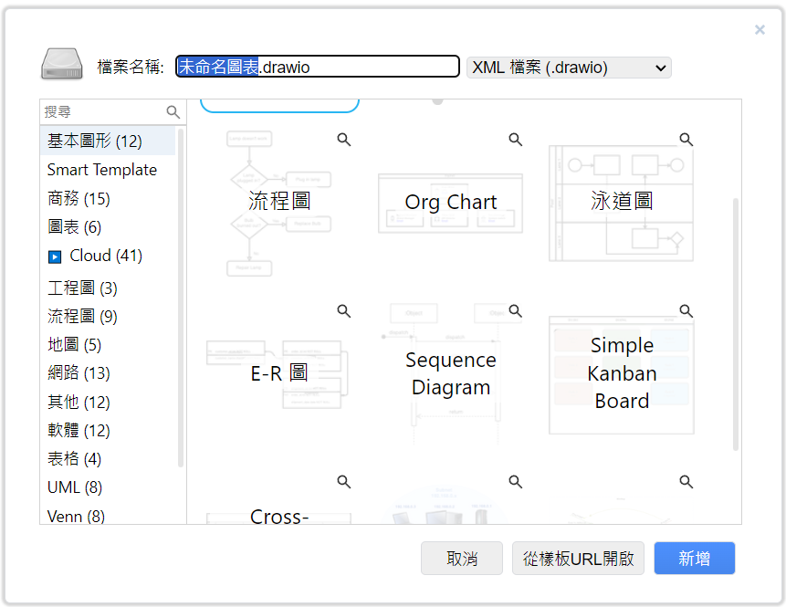
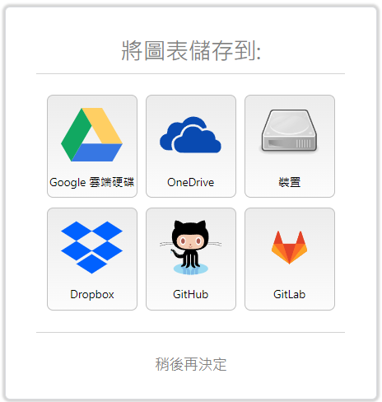

Slide 30
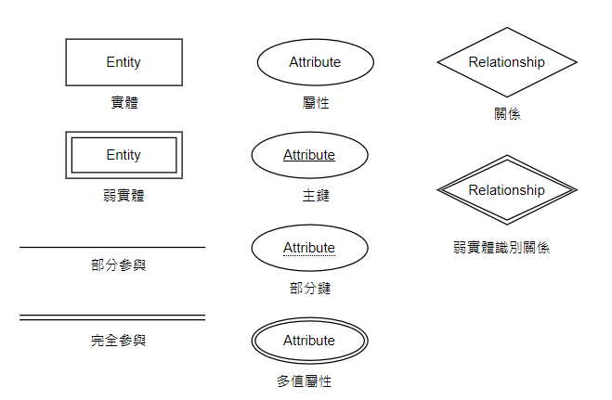
ERD工具
Draw.io
新增圖表
選擇 E-R 圖
熟悉 ERD 元件

Slide 31
網路書店案例
採會員制
可以記載會員的線上瀏覽記錄、交易記錄和購物車裡的商品（客戶是先將商品放在虛擬購物車裡，最後再進行結帳的動作）
會員可由線上訂購，或其他方式（比如傳真、email、電話，或直接到門市）訂購，經由確認程序後產生交易記錄
五種資料
  客戶 (即會員)
    姓名、生日、電話、住址等
  商品
    商品名稱、種類、作者等
  購物車
    購物車時間、內容、顧客
  交易
    交易時間、付款機制、交易內容、顧客
  瀏覽
    瀏覽時間、顧客、商品

Slide 32
學號:
姓名:
請問有哪些實體?
請問那些屬性為關鍵屬性?
請問那些屬性為多值屬性?
請問那些屬性為複合屬性?
請問那些實體為弱實體?
請找出有完全參與的實體關係
請解釋「會員」與「商品」間的數量關係

Slide 33
作業
利用 draw.io 畫第32頁投影片 ERD 圖
並回答以下問題
  請問有哪些實體?
  請問那些屬性為關鍵屬性?
  請問那些屬性為多值屬性?
  請問那些屬性為複合屬性?
  請問那些實體為弱實體?
  請找出有完全參與的實體關係
  請解釋「會員」與「商品」間的數量關係
請將 ERD 圖與問答題答案(含題目)彙整後儲存為pdf檔，檔名為學號

